Slide 1
Zadávání veřejných zakázek na pomezí práva soukromého a veřejného

Slide 2
Osnova
Vymezení práva veřejných zakázek
Vztah k ostatním oborům
Základní instituty práva veřejných zakázek
Další instituty se vztahem k finančnímu právu
Daňová bezdlužnost dodavatele
Poplatek za podání podnětu

Slide 3
1. Vymezení práva veřejných zakázek
zakázka
nákup zboží či služby od kohokoli
veřejná zakázka
zakázka realizovaná vykonavatelem veřejné moci
právo veřejných zakázek
právní pravidla regulující veřejné zakázky a jejich zadávání ze strany vykonavatelů veřejné moci

Slide 4
2. Vztah k ostatním oborům
soukromoprávní aspekty
zvláštní právní režim pro uzavírání soukromoprávních smluv
při uzavírání smlouvy na předmět veřejné zakázky se uplatní zvláštní postup (zadávací řízení), jehož důvodem je skutečnost, že jednou ze smluvních stran je vykonavatel veřejné moci
správněprávní aspekty
zadávací řízení jako určitý procedurální postup stanovený veřejným právem
dozor nad zadáváním veřejných zakázek (část práva na ochranu hospodářské soutěže)

Slide 5
2. Vztah k ostatním oborům
finančněprávní aspekty
na základě zadávání veřejných zakázek dochází k rozdělování peněžního fondu (určitého veřejného rozpočtu)
zvláštní forma a způsob vynakládání výdajů z veřejných rozpočtů
unijní aspekty
vztah k volnému pohybu zboží a služeb, k svobodě usazování a k vytvoření a fungování vnitřního trhu

Slide 6
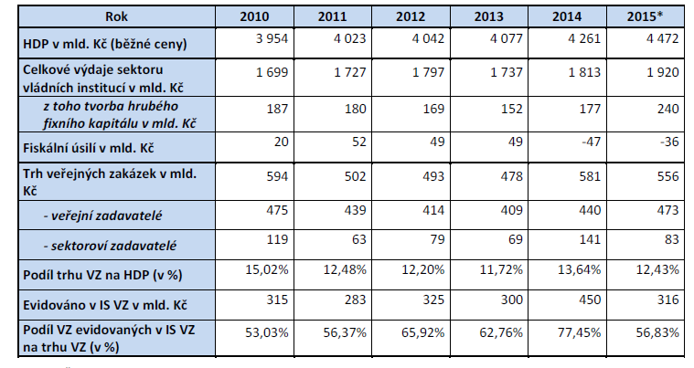
Trh veřejných zakázek 2010 - 2015
Zdroj: Výroční zpráva o stavu veřejných zakázek v České republice za rok 2015

Slide 7
3. Základní instituty PVZ
veřejná zakázka
postup vedoucí k uzavření úplatné soukromoprávní smlouvy na dodávky zboží a služeb mezi zadavatelem a dodavatelem zakázky
koncese
protiplněním vždy právo braní užitků vyplývajících z poskytování služeb
zadavatel přenáší na dodavatele koncese provozní riziko spojené s braním užitků vyplývajících z poskytování služeb
zadání veřejné zakázky
uzavření smlouvy mezi zadavatelem a dodavatelem
zadavatel veřejné zakázky
veřejný zadavatel (použití peněžních prostředků veřejného rozpočtu na zakázku)
sektorový zadavatel (specifické oblasti)
dodavatel veřejné zakázky
kdokoliv, kdo zadavateli nabízí dodávku zboží nebo poskytnutí služeb
zadávací řízení
otevřené řízení, …

Slide 8
4. Další instituty se vztahem k FinP
daňová bezdlužnost dodavatele
viz dále
jistota
v případě stanovení zadávací lhůty
složením peněžní částky na účet zadavatele (složením kauce), bankovní zárukou ve prospěch zadavatele, nebo pojištěním záruky ve prospěch zadavatele
dozor nad zadáváním veřejných zakázek
vůči nepodřízeným, zákonnost
vedle toho ještě finanční kontrola
poplatek za podání podnětu k zahájení správního řízení
viz dále

Slide 9
5. Daňová bezdlužnost dodavatele
§ 74 odst. 1 písm. b) až d)
Způsobilým není dodavatel, který
má v České republice nebo v zemi svého sídla v evidenci daní zachycen splatný daňový nedoplatek,
má v České republice nebo v zemi svého sídla splatný nedoplatek na pojistném nebo na penále na veřejné zdravotní pojištění,
má v České republice nebo v zemi svého sídla splatný nedoplatek na pojistném nebo na penále na sociální zabezpečení a příspěvku na státní politiku zaměstnanosti,

Slide 10
5. Daňová bezdlužnost dodavatele
§ 75 odst. 1 písm. b) až e)
Dodavatel prokazuje splnění podmínek základní způsobilosti ve vztahu k České republice předložením
potvrzení příslušného finančního úřadu ve vztahu k § 74 odst. 1 písm. b),
písemného čestného prohlášení ve vztahu ke spotřební dani ve vztahu k § 74 odst. 1 písm. b),
písemného čestného prohlášení ve vztahu k § 74 odst. 1 písm. c),
potvrzení příslušné okresní správy sociálního zabezpečení ve vztahu k § 74 odst. 1 písm. d),

Slide 11
6. Poplatek za podání podnětu
§ 259
(1) Za podání podnětu k zahájení správního řízení z moci úřední Úřad od toho, kdo podnět podal, vybere poplatek ve výši 10 000 Kč za každou veřejnou zakázku, ve vztahu k jejímuž zadávání je v podnětu uvedeno pochybení.
(2) Podalo-li podnět více osob společně, vybere se poplatek podle odstavce 1 pouze jednou.
(3) Poplatek je splatný s podáním podnětu na účet Úřadu.
(4) Nebyl-li s podáním podnětu poplatek ve lhůtě dle odstavce 3 zaplacen, podnět se nevyřizuje.
(5) Poplatek se nevrací.
(6) Osvobození od poplatku ani prodloužení lhůty pro zaplacení poplatku není přípustné.
(7) Zákon o správních poplatcích se nepoužije.
Notes:
lze vůbec za podnět vybírat poplatek – logičnost, ústavnost
ÚOHS bude dělat jako, že o podnětu neví a řízení z moci úřední nezahájí? to zapomene, že vůbec mu byl podnět podán?
z teoretického hlediska to je spíše daň - neekvivalence
když se nepoužije zákon o správních poplatcích, co se použije? je to poplatek plynoucí do veřejných rozpočtů? postupuje se při jeho placení podle DŘ?

Slide 12
e-mail: bohac@prf.cuni.cz
web: www.radimbohac.cz tel.: +420221005530

